Slide 1




Μηχανική Ρευστών Ι
ΠΑΝΕΠΙΣΤΗΜΙΟ ΘΕΣΣΑΛΙΑΣ
Ενότητα 4: Κινηματική
Νίκος Πελεκάσης
Πολυτεχνική Σχολή
Τμήμα Μηχανολόγων Μηχανικών

Slide 2

Σκοποί ενότητας
Εξετάζονται μεγέθη που σχετίζονται με την κίνηση των ρευστών (πεδίο ταχύτητας, επιτάχυνση ροής). Κατόπιν, παρουσιάζονται οι δύο βασικές μέθοδοι περιγραφής των πεδίων ροής και εισάγεται η έννοια του ρυθμού ροής μάζας. Τέλος, αναλύονται με παραδείγματα οι τρόποι αναπαράστασης πεδίου ροής
Κινηματική

Slide 3
Περιεχόμενα ενότητας
Μέθοδοι περιγραφής πεδίου ροής
Χρονικές παράγωγοι - παραδείγματα
Επιτάχυνση
Ρυθμοί ροής μάζας όγκου
Τρόποι αναπαράστασης πεδίου ροής -παραδείγματα
Ροϊκή Συνάρτηση - φυσική ερμηνεία
Συνιστώσες κίνησης σωματιδίων ρευστού
Ανάλυση διαφορικής κίνησης στοιχείου ρευστού
Στροβιλότητα - σχηματική αναπαράστασή της σε διάφορες ροές
Κινηματική

Slide 4
Κινηματική των Ρευστών
Οι ιδιότητες των ρευστών θεωρούνται σημειακές συναρτήσεις της θέσης τους λόγω της θεωρίας συνεχούς μέσου που τα διέπει
Ένα σωματίδιο ρευστού ταυτοποιείται με βάση τις συντεταγμένες του κάποια χρονική στιγμή t₀, ή αλλιώς υλικές συντεταγμένες, x₀, y₀, z₀, οι οποίες διαμορφώνουν το υλικό άνυσμα θέσης
Οι συντεταγμένες ενός σωματιδίου ρευστού σε κάποια χρονική στιγμή t ονομάζονται χωρικές συντεταγμένες, x, y, z, οι οποίες διαμορφώνουν το χωρικό άνυσμα θέσης
Κινηματική

Slide 5
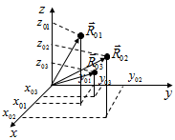
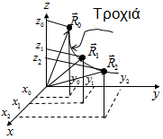
Σχέση μεταξύ υλικών και χωρικών συντεταγμένων
Σχήμα 1: Σχηματική αναπαράσταση υλικού και χωρικού ανύσματος
Κινηματική

Slide 6
Μέθοδοι Περιγραφής Πεδίου Ροής
Εξαρτάται από το σύστημα αναφοράς ως προς το οποίο ανάγεται η κίνηση του ρευστού
Ακίνητο σύστημα αναφοράς (Eulerian)
Κινούμενο σύστημα αναφοράς που ακολουθεί τα σωματίδια του ρευστού (Lagrangian)
Λαγκραντζιανή Περιγραφή
Προτιμητέα περιγραφή πεδίου μετατοπίσεων και ταχυτήτων σε κατασκευές
Στην Ρευστομηχανική δεν αποτελεί την πλέον ενδεδειγμένη επιλογή
Τα ρευστά αποτελούνται από τεράστιο αριθμό μορίων
Όμως είναι χρήσιμη μέθοδος για την περιγραφή εξειδικευμένων προβλημάτων (spray, ροή με φυσαλίδες ή σωματίδια) ειδικά σε συνδυασμό με την Οϊλεριανή περιγραφή
Περιγραφή μεταβολών των ιδιοτήτων σωματιδίων ρευστού καθώς αυτά κινούνται
Κινηματική

Slide 7
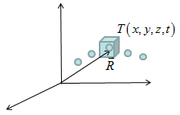
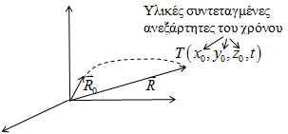
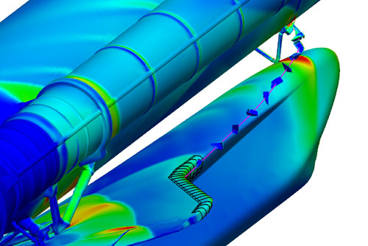
Οϊλεριανή Περιγραφή
Η προσοχή εστιάζεται σε ορισμένο σημείο του χώρου
(α)
(β)
Σχήμα 2: (α) Λαγκραντζιανή και (β) Οϊλεριανή περιγραφή του πεδίου ροής
Για την μελέτη του ατυχήματος του Columbia έγιναν προσομοιώσεις της ροής γύρω από το όχημα με βάση την Οϊλεριανή προσέγγιση ενώ η ανάλυση της τροχιάς των θραυσμάτων έγινε με βάση την Λαγκραντζιανή προσέγγιση
Σχήμα 3: Προσομοίωση για την μελέτη του ατυχήματος του Columbia
Κινηματική

Slide 8
Χρονικές Παράγωγοι
Παρατηρητής ακίνητος - Οϊλεριανή περιγραφή - Τοπική παράγωγος
Παρατηρητής κινείται με ταχύτητα ρευστού- Λαγκραντζιανή περιγραφή -Υλική παράγωγος
Παρατηρητής κινείται με δική του ταχύτητα – Ολική παράγωγος
Τοπική παράγωγος:
Υλική παράγωγος:
Μετασχηματισμός μεταξύ Οϊλεριανής και Λαγκραντζιανής θεώρησης
Μεταβολή λόγω κίνησης
Τοπική μεταβολή
Η υλική παράγωγος υπολογίζει μεταβολές στο σημείο (x,y,z) που βρίσκεται ο παρατηρητής την χρονική στιγμή t λαμβάνοντας υπόψη και μεταβολές λόγω κίνησης του ρευστού
Κινηματική

Slide 9
Υλική παράγωγος σε κυλινδρικές συντεταγμένες
Ολική παράγωγος:
Όπου η εγγενής ταχύτητα παρατηρητή που είναι ανεξάρτητη από αυτήν του ρευστού
Παράδειγμα: Στα κατώτερα στρώματα της ατμόσφαιρας η θερμοκρασία μειώνεται με την απόσταση από την επιφάνεια της γης, z, ως εξής: T=T₀-az; Τ₀ η θερμοκρασία εδάφους και a=9x10^{-3 o}C/m. Να υπολογιστεί ο ρυθμός μεταβολής της θερμοκρασίας του αέρα που αντιλαμβάνεται ένας αλεξιπτωτιστής κατά την πτώση του (α) με κλειστό αλεξίπτωτο (ταχύτητα πτώσης 300 km/h) και (β) με ανοικτό αλεξίπτωτο (ταχύτητα πτώσης 20 km/h)
Συνολικός ρυθμός μεταβολής:
Κινηματική

Slide 10
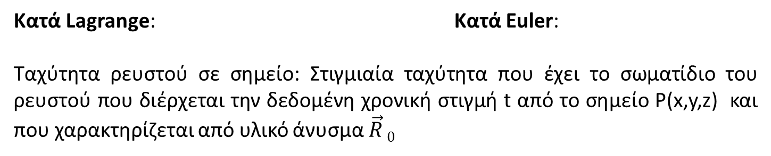
Γενίκευση για κίνηση σε μη ευθύγραμμη τροχιά:
Πεδίο Ταχύτητας & Επιτάχυνσης
Κατά Lagrange: Κατά Euler:
Ταχύτητα ρευστού σε σημείο: Στιγμιαία ταχύτητα που έχει το σωματίδιο του ρευστού που διέρχεται την δεδομένη χρονική στιγμή t από το σημείο P(x,y,z) και που χαρακτηρίζεται από υλικό άνυσμα $\vec{R}$ $0$
Κινηματική

Slide 11
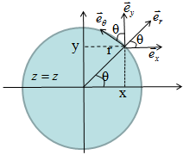
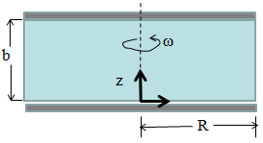
Παράδειγμα: Ιξώδες ρευστό βρίσκεται μεταξύ δύο παράλληλων δίσκων ακτίνας R που απέχουν μεταξύ τους απόσταση b. Ο κάτω δίσκος, z=0, είναι ακίνητος ενώ ο πάνω δίσκος περιστρέφεται με σταθερή γωνιακή ταχύτητα ω. Η κίνηση του ρευστού είναι περιστροφική ενώ η ταχύτητα μεταβάλλεται γραμμικά μεταξύ των δύο δίσκων. Να δοθεί η αναλυτική περιγραφή του πεδίου ταχυτήτων μεταξύ των δύο δίσκων (α) σε κυλινδρικές και (β) σε καρτεσιανές συντεταγμένες.
Κυλινδρικές συντεταγμένες
(α)
(β)
Σχήμα 4: (a) Ιξώδες ρευστό που βρίσκεται μεταξύ δύο παράλληλων δίσκων εκ των οποίων ο κάτω δίσκος είναι ακίνητος ενώ ο πάνω δίσκος περιστρέφεται με σταθερή γωνιακή ταχύτητα ω και (β) μετατροπή καρτεσιανών συντεταγμένων (x,y,z) σε κυλινδρικές (r,θ,z)
Κινηματική

Slide 12
Επίλυση:
Λόγω αξονικής συμμετρίας:
Πεδίο ταχυτήτων σε κυλινδρικές συντεταγμένες
Για να μεταφερθούμε σε καρτεσιανές συντεταγμένες θα χρησιμοποιήσουμε τις παραπάνω σχέσεις μετατροπής των μοναδιαίων διανυσμάτων
Κινηματική

Slide 13
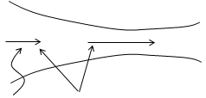
Επιτάχυνση Ροής
τοπικός ρυθμός μεταβολής
ρυθμός μεταβολής λόγω μεταφοράς του ρευστού στον χώρο
τοπικά
λόγω μεταφοράς
Για μοναδιαίο διάνυσμα σε καρτεσιανές συντεταγμένες που δεν εξαρτάται από τον χρόνο και τον χώρο
Μοναδιαίο διάνυσμα
Σε κυλινδρικές συντεταγμένες:
Κινηματική
Λόγω καμπύλωσης του συστήματος συντεταγμένων

Slide 14

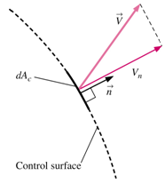
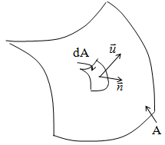
Κεντρομόλος επιτάχυνση
Παράδειγμα 2.3 σελίδα 83
του Παπαϊωάννου
Ρυθμοί Ροής Μάζας Όγκου
Ρυθμός ροής μάζας (ή παροχή μάζας) λέγεται η ποσότητα του ρευστού που διέρχεται από μία ορισμένη επιφάνεια του πεδίου ροής στην μονάδα του χρόνου
(α)
(β)
Η παροχή ορίζεται από την μάζα που περιέχεται στον ορθό και πλάγιο κύλινδρο
Σχήμα 5: (α) ορθός και (β) πλάγιος κύλινδρος
Για ανομοιόμορφο πεδίο ταχυτήτων η ποσότητα ρευστού που διέρχεται μέσα από επιφάνεια Α στην μονάδα του χρόνου
Σχήμα 6: Διάνυσμα της ταχύτητας u σε επιφάνεια του πεδίου ροής και προβολή της ταχύτητας στο κάθετο διάνυσμα n
Κινηματική

Slide 15
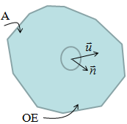
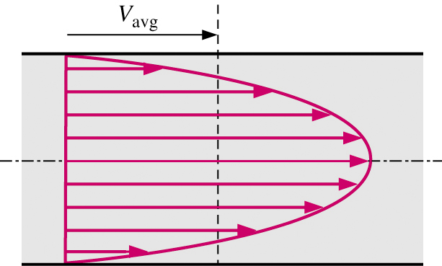
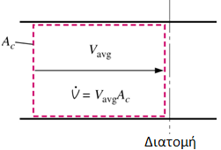
Για κλειστή επιφάνεια το επιφανειακό ολοκλήρωμα δίνει την καθαρή εκροή από τον Όγκο Ελέγχου όταν είναι θετικό
Σχήμα 7 Εκροή από όγκο ελέγχου
Το ολοκλήρωμα της ογκομετρικής παροχής μπορεί να απλοποιηθεί με τον ορισμό της μέσης ταχύτητας σε διατομή:
Σχήμα 8 Μέση ταχύτητα και παροχή από μία διατομή
Κινηματική

Slide 16
Μεταφορά εκτατικών ιδιοτήτων, Β, π.χ. Όγκος, Ενέργεια, Ορμή κτλπ
Στις διατομές εισόδου και εξόδου, επιφάνειες ελέγχου (ΕΕ), του ρευστού έχουμε συνήθως σταθερές ιδιότητες οπότε χρησιμοποιούμε μέσες τιμές
Προσεχτικά επιλεγμένες μέσες τιμές
αναλόγως του προβλήματος
Παράδειγμα 2.5, σελίδα 92 του Παπαϊωάννου
Κινηματική

Slide 17
Τρόποι Αναπαράστασης Πεδίου Ροής
Οπτικοποίηση διαμόρφωσης ροϊκού πεδίου:
Τροχιές : Αποτυπώνουν την διαδοχική θέση στον χρόνο ενός σωματιδίου
Ινώδεις φλέβες: Αποτυπώνουν στιγμιαία τον γεωμετρικό τόπο των σωματιδίων που πέρασαν από συγκεκριμένη θέση (x,y,z) για χρονικό διάστημα 0<τ<t
Ροϊκές γραμμές: Αποτυπώνουν την στιγμιαία διάταξη του πεδίου ροής όπου το άνυσμα ταχύτητας θα είναι εφαπτομενικό
Σε μόνιμη κατάσταση ταυτίζονται
Τροχιά Σωματιδίου (pathline)
Η διαδρομή που ακολουθούν τα σωματίδια του ρευστού καθώς κινούνται μέσα στο πεδίο ροής σε διάστημα Δt
Αποτυπώνει την ιστορία της κίνησης των σωματιδίων
Εναλλακτικά εισάγοντας ρινίσματα μετάλλου με μεγάλη αντανακλαστικότητα στην επιφάνεια του ρευστού, με την εκκίνηση της ροής και μετά από επαρκές χρονικό διάστημα (φωτογράφηση μεγάλης χρονικής έκθεσης) αποτυπώνονται οι τροχιές διάφορων σωματιδίων ρευστού
Κινηματική

Slide 18
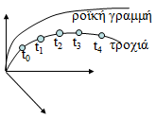
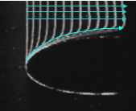
Γραφική αναπαράσταση της κατά Lagrange αναπαράστασης του ρευστού
Σχήμα 9: Τροχιά σωματιδίου
Timeline
Ομάδα σωματιδίων ρευστού τα οποία σε δεδομένη χρονική στιγμή σχηματίζουν νοητή γραμμή (υλική γραμμή)
Πειραματικά προκύπτει με εισαγωγή αδρανών φωτοευαίσθητων σωματιδίων στην ροή και παρακολούθησή τους με διαδοχική φωτογράφηση
Με έγχυση μικροφυσαλίδων κάθετα στην ακμή προσβολής σε τακτά χρονικά διαστήματα και ταυτόχρονη φωτογράφιση αποτυπώνεται η χρονική εξέλιξη της υλικής γραμμής
Σχήμα 10: Μέτρηση ροής γύρω από πτέρυγα
Κινηματική

Slide 19
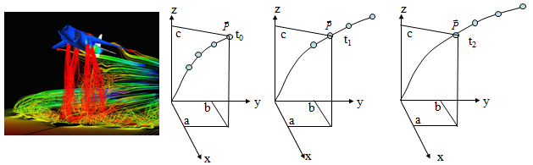
Ινώδης φλέβα (Streakline)
Ινώδης φλέβα είναι η νοητή γραμμή πάνω στην οποία βρίσκεται το σύνολο των σωματιδίων του ρευστού που πέρασαν πριν από δεδομένη χρονική στιγμή t, δηλ. για 0<τ<t, από ένα συγκεκριμένο σημείο του πεδίου ροής (a, b, c)
Πειραματικά δημιουργούνται με τη έγχυση χρωματισμένων σωματιδίων, π.χ. καπνού για μελέτη ροής αερίου ή μελάνης για μελέτη ροής υγρού, με σωλήνα
Σχήμα 11: Προσομοίωση ινώδους φλέβας
Κινηματική

Slide 20
Σχήμα 12: Θέσεις των σωματιδίων του ρευστού που διέρχονται από ένα δεδομένο σημείο P του χώρου τις χρονικές στιγμές t₀, t₁, t₂
Έστω σημείο P(a,b,c). Μας ενδιαφέρει να περιγράψουμε τα σωματίδια ρευστού που πέρασαν από αυτό το σημείο στο χρονικό διάστημα 0≤τ ≤t
Τα σωματίδια ρευστού μπορούν να ταυτοποιηθούν από την θέση τους σε οποιαδήποτε χρονική στιγμή συνεπώς και από την στιγμή τ κατά την οποία περνούν από το σημείο P
Συνεπώς μας ενδιαφέρει να αποτυπωθεί κατά την χρονική στιγμή t η θέση των σωματιδίων που πέρασαν από το σημείο P(a,b,c) κατά το χρονικό διάστημα 0≤τ ≤t, δηλ.
Κινηματική

Slide 21
Ροϊκή Γραμμή (Streamline)
Ροϊκή Γραμμή είναι κάθε γραμμή που έχει την ιδιότητα να έχει εφαπτόμενο το διάνυσμα της ταχύτητας σε κάθε του θέση, σε μία δεδομένη στιγμή t
Είναι ανάλογες των δυναμικών γραμμών του μαγνητικού και του ηλεκτρικού πεδίου οι οποίες είναι επίσης στιγμιαίες
Οι ινώδεις φλέβες και οι τροχιές αναπτύσσονται με τον χρόνο ενώ για μόνιμη κατάσταση συμπίπτουν με τις ροϊκές γραμμές
Πειραματικά οι ροϊκές γραμμές αποτυπώνονται με την ανάπτυξη ρινισμάτων μετάλλου στην επιφάνεια ρευστού (επιφανειακές ροϊκές γραμμές). Σε μικρό χρονικό διάστημα μετά την έναρξη της κίνησης φωτογραφίζεται η διευθέτηση των ρινισμάτων στην επιφάνεια του ρευστού και παρέχει την διάταξη των ροϊκών γραμμών
Ροικές γραμμές στον χώρο αποτυπώνονται με την χρήση σταγόνων φθορίζουσας μελάνης και παρακολούθησης της εξέλιξής τους μετά από σχετικά μικρό χρονικό διάστημα, Δt<<ΔΤ, κίνησης με ταυτόχρονη διέγερση με πηγή laser, ΔΤ: χρονικό διάστημα μέσα στο οποίο αλλάζει αισθητά το άνυσμα της ταχύτητας
Κινηματική

Slide 22
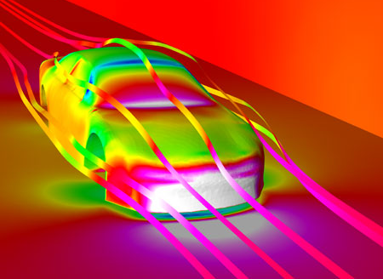
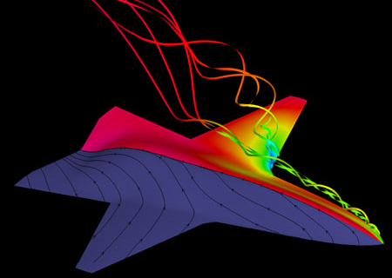
Σχήμα 13: Ισοϋψείς πίεσης και επιφανειακές ροϊκές γραμμές για ροή γύρω από μοντέλο αυτοκινήτου
Σχήμα 14: Επιφανειακές και χωρικές ροϊκές γραμμές για ροή γύρω από αεροσκάφος
Κινηματική

Slide 23
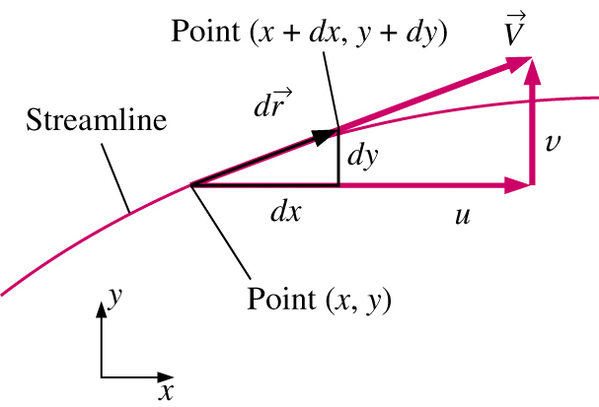
Υπολογισμός Ροϊκών Γραμμών
Με βάση τον ορισμό της ροϊκής γραμμής:
Σημείο
Ροϊκή Γραμμή
Σημείο
Σχήμα 15: Ροϊκή γραμμή διδιάστατου πεδίου ροής
Κινηματική

Slide 24
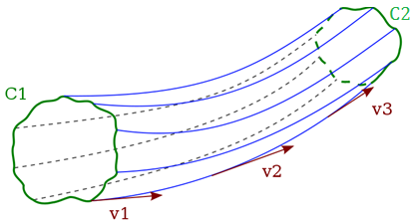
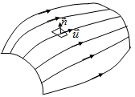
Οι ροϊκές γραμμές δεν τέμνονται διότι σε αντίθετη περίπτωση θα είχαμε απώλεια του μονοσήμαντου στο πεδίο ταχυτήτων (το ίδιο ισχύει και για τις μαγνητικές γραμμές)
Ένα σύνολο ροϊκών γραμμών οι οποίες διέρχονται από μία κλειστή καμπύλη σχηματίζουν έναν ροϊκό σωλήνα
Σχήμα 16: Ροϊκός σωλήνας
Οι ροϊκές επιφάνειες τέμνονται σε κοινές ροϊκές γραμμές
Σχήμα 17: Ροϊκή επιφάνεια
Κινηματική

Slide 25
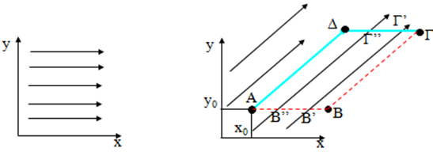
Παράδειγμα : Έστω πεδίο ροής με τα ακόλουθα στοιχεία:
Να απαντηθούν τα ακόλουθα ερωτήματα:
(α) Να δοθεί η απεικόνιση των ροϊκών γραμμών για τις χρονικές στιγμές t=4 s και 10 s
(β) Να βρεθεί η τροχιά του σωματιδίου που περνά από το σημείο Α(x₀,y₀) του χώρου την στιγμή t=0, για το χρονικό διάστημα 0≤t ≤10 s και
(γ) Να βρεθεί η ινώδης φλέβα των σωματιδίων που πέρασαν από το σημείο Α κατά το διάστημα 0≤t≤10 s
ΛΥΣΗ:
(α)
Σχήμα 18: Ροικές γραμμές για (α) 0≤t ≤10 s και (β) 0≤t≤10 s
Κινηματική
(α)
(β)

Slide 26
(β)
Για 0≤t ≤4 το σωματίδιο θα μετακινηθεί πάνω στις ροϊκές γραμμές τύπου Ι για μήκος AB=0.3x4=1.2 m - Παραμετρική περιγραφή της κίνησης μέσω της μεταβλητής του χρόνου
Κατόπιν θα μετακινηθεί πάνω στις ροϊκές γραμμές τύπου ΙΙ για μήκος ΒΓ=[(6x0.2)²+(6x0.2)²]^{1/2}m≈1.7 m
Συνολικά η τροχιά δίνεται από την κόκκινη διακεκομμένη γραμμή ΑΒΓ, σχήμα 17β
Κινηματική

Slide 27
(γ) Στο τρίτο ερώτημα μας ενδιαφέρει να αποτυπώσουμε κατά την χρονική στιγμή t=10 s τον γεωμετρικό τόπο των σωματιδίων που πέρασαν από το σημείο Α το χρονικό διάστημα 0≤t≤10 s. Δηλαδή ζητάμε την ινώδη φλέβα που σχηματίζουν τα ως άνω σωματίδια ρευστού
Τα σωματίδια που πέρασαν από το σημείο Α μέχρι την χρονική στιγμή t=4 s αρχικά ακολούθησαν την ροϊκή γραμμή ΑΒ μέχρι την στιγμή t=4 που η διάταξη του πεδίου ροής αλλάζει και ακολουθούν κεκλιμένη πορεία για 6 s μέχρι να φθάσουν στην ευθεία ΔΓ, π.χ. έχουμε τις τροχιές ΑΒ’Γ’, ΑΒ’’Γ’’ και τέλος την τροχιά ΑΔ που αντιστοιχεί στο σωματίδιο που έφθασε στο σημείο Α την χρονική στιγμή t=4 s
Τα σωματίδια που πέρασαν από το σημείο Α μετά την χρονική στιγμή t=4 s ακολουθούν εξ’ αρχής την κεκλιμένη ροϊκή γραμμή ΑΔ μέχρι την τελική χρονική στιγμή t=10 s ΑΒΓ Συνολικά η ζητούμενη ινώδης φλέβα αποτελείται από τα ευθύγραμμα τμήματα ανοικτού μπλε χρώματος ΑΔ και ΔΓ, σχήμα 17β
(Συμπληρωματικό παράδειγμα 2.10 από σελίδα 111 του Παπαιωάννου)
Κινηματική

Slide 28
Παράδειγμα (α) Να βρεθεί η γενική εξίσωση που περιγράφει τις ροϊκές γραμμές, (β) να σχεδιασθούν οι ροϊκές γραμμές και (γ) να βρεθεί η εξίσωση της ροϊκής γραμμής που διέρχεται από το σημείο (3,1) και να δοθεί η κλίση της, για ροϊκό πεδίο που περιγράφεται από την σχέση:
y
c=0
x
Σχήμα 19: Ροικές γραμμές για c<0, c=0 και c>0
Κινηματική

Slide 29
Ροϊκή Συνάρτηση
Για ασυμπίεστη ροή σε δύο διαστάσεις η περιγραφή του πεδίου ταχύτητας απλουστεύεται σημαντικά με την εισαγωγή της ροϊκής συνάρτησης, ψ, η οποία προκύπτει από την ικανοποίηση της εξίσωσης συνέχειας – Εναλλακτικά η συνάρτηση αυτή είναι τέτοια ώστε να μην αλλάζει τιμή πάνω σε μία ροϊκή γραμμή
Έστω η συνάρτηση ψ(x,y,t) ή ψ(r,θ,t) τέτοιες ώστε:
Για το ολικό διαφορικό της ισχύει ότι μηδενίζεται πάνω στις ροϊκές γραμμές
Συνεπώς η ροϊκή συνάρτηση αποκτά δεδομένη τιμή σε κάθε ροϊκή γραμμή
Κινηματική

Slide 30
y
Ψ_{β}> Ψ_{α}
Ψ_{β}< Ψ_{α}
y
Σχήμα 20: Διεύθυνση της ροής με βάση τις ροϊκές γραμμές και την ροϊκή συνάρτηση για (α) ψ_{β}>ψ_{β} και (β) ψ_{β}<ψ_{β}
β
Ψ_{α}
β
Ψ_{α}
α
α
(α)
(β)
x
x
Ποσοτική σημασία της ροϊκής συνάρτησης
y
γ
β
α
Ζητείται η ογκομετρική παροχή της διδιάστατης ροής που χαρακτηρίζεται από τις ανοικτές μπλε ροϊκές γραμμές, διά μέσου της καμπύλης αβ
x
Σχήμα 21: Ροϊκές γραμμές διδιάστατης ροής (φυσική ερμηνεία ροϊκής συνάρτησης)
Κινηματική

Slide 31
Το εφαπτομενικό διάνυσμα πάνω στην καμπύλη αβ ορίζεται ως :
Μας ενδιαφέρει το κάθετο διάνυσμα να δείχνει προς την κατεύθυνση της ροής - Συνεπώς:
Υποθέτουμε ψ_{β}> ψ_{α} →
Συνεπώς η διαφορά της τιμής της ροϊκής συνάρτησης μεταξύ δύο ροϊκών γραμμών δίνει την ογκομετρική παροχή της ροής, ανά μονάδα μήκους στην τρίτη κατεύθυνση, διά μέσου καμπύλης που ενώνει τις δύο γραμμές - Όταν η καμπύλη είναι παράλληλη προς κάποια ροϊκή γραμμή η ογκομετρική παροχή δια μέσου της καμπύλης αυτής είναι μηδέν (συν90^{ο}=0)
Σημασία έχουν οι μεταβολές της ροϊκής συνάρτησης και όχι η απόλυτη τιμή της διότι η παράγωγός της έχει φυσική σημασία στον υπολογισμό της ταχύτητας
Κινηματική

Slide 32
β
Αν θεωρήσουμε τον ΟΕ που ορίζεται από τις ροϊκές γραμμές α και β και τις διατομές (1,1’) και (2,2’) τότε το ισοζύγιο μάζας για ασυμπίεστο ρευστό απαιτεί η παροχή στις δύο διατομές να είναι ίδια:
ds₁
α
ds₂
Σχήμα 22: Ροϊκές γραμμές διδιάστατης ροής
Η ταχύτητα μεγαλώνει σε εκείνες τις περιοχές του πεδίου ροής όπου πυκνώνουν οι ροϊκές γραμμές
Είδη γραφημάτων:
Προφίλ ή διανομή: Αναπαριστά την μεταβολή της τιμής μίας φυσικής ποσότητας σε μία συγκεκριμένη διεύθυνση του πεδίου ροής
Ανυσματικό γράφημα: Πρόκειται για μία σειρά ανυσμάτων που αναπαριστούν την διεύθυνση και το μέτρο μίας διανυσματικής ποσότητας σε μία περιοχή του πεδίου ροής σε συγκεκριμένη χρονική στιγμή
Γράφημα ισοϋψών: Αποτελείται από καμπύλες στις οποίες λαμβάνει σταθερή τιμή μία βαθμωτή ποσότητα μέσα στο πεδίο ροής και σε συγκεκριμένη χρονική στιγμή
Κινηματική

Slide 33
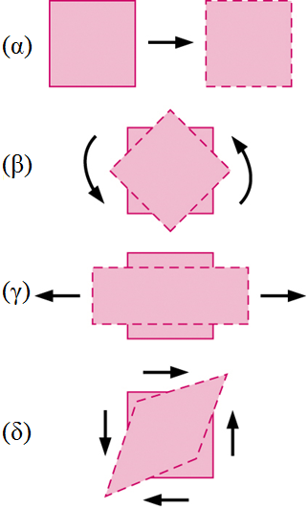
Κινηματική Περιγραφή Παραμόρφωσης Στοιχείου Ρευστού
Στην μηχανική των ρευστών ένα στοιχείο ρευστού μπορεί να εκτελέσει μία από τα παρακάτω είδη κίνησης:
(α) μετατόπιση (διατήρηση σχήματος και προσανατολισμού), (β) περιστροφή (διατήρηση σχήματος), (γ) γραμμική παραμόρφωση (διατήρηση προσανατολισμού), (δ) γωνιακή παραμόρφωση (δεν διατηρείται ούτε το σχήμα ούτε ο προσανατολισμός))
Λόγω της διαρκούς κίνησης των ρευστών η κίνηση και παραμόρφωσή τους καλύτερα περιγράφεται μέσω των αντίστοιχων ρυθμών:
(α) ταχύτητα → ρυθμός μετατόπισης
(β) στροβιλότητα → ρυθμός περιστροφής
(γ) γραμμικός ρυθμός παραμόρφωσης (e_{xx}, e_{yy}, e_{zz}) → ρυθμός γραμμικής παραμόρφωσης
(δ) διατμητικός ρυθμός παραμόρφωσης (γ_{xy}, γ_{xz}, γ_{yz}) → ρυθμός διατμητικής παραμόρφωσης
Σχήμα 23: Συνιστώσες κίνησης σωματιδίων ρευστού: (α) μετατόπιση, (β) περιστροφή, (γ) γραμμική παραμόρφωση, (δ) γωνιακή παραμόρφωση
Κινηματική

Slide 34
y
(α)
y
(β)
Σχήμα 24: (α) μετατόπιση, (β) περιστροφή σωματιδίων ρευστού
u_{x}
x
u_{x}
u_{y}
u_{y}
x
Ρυθμός περιστροφής (γωνιακή ταχύτητα):
Παρομοίως και για τις άλλες δύο διευθύνσεις:
Κινηματική

Slide 35
y
(α)
y
δℓ_{x}
(β)
Σχήμα 25: (α) γραμμική παραμόρφωση, (β) γωνιακή παραμόρφωση
u
x
v
u
δℓ_{y}
δℓ
v
x
Παρομοίως και για τις άλλες δύο διευθύνσεις:
Κινηματική

Slide 36
Δυαδικός ρυθμός παραμόρφωσης:
Καταστατική εξίσωση για Νευτωνικό Ρευστό
Σε κυλινδρικές συντεταγμένες:
Ο τελεστής ανάδελτα σε κυλινδρικές συντεταγμένες:
Κινηματική

Slide 37
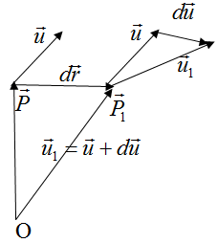

Ανάλυση διαφορικής κίνησης στοιχείου ρευστού
Έστω υλικό σημείο $\vec{P}$ με ταχύτητα $\vec{u}$ και γειτονικό σημείο $\vec{P}1$= $\vec{P}$+ $\vec{dr}$ με ταχύτητα
$\vec{u}1$= $\vec{u}$+ $\vec{du}$ η οποία αλλιώς μπορεί να γραφεί ως εξής:
Αναλύοντας την x συνιστώσα:
Σχήμα 26: Ανάλυση διαφορικής κίνησης στοιχείου ρευστού
Ανάλογα και για άλλες δύο διευθύνσεις με κυκλική επανάληψη:
Κινηματική

Slide 38
Συνεπώς η συνολική κίνηση ενός στοιχείου ρευστού μπορεί να περιγραφεί ως ένας γραμμικός συνδυασμός, μεταφοράς, περιστροφής και παραμόρφωσης, όπως αυτά προσδιορίζονται μέσω της ταχύτητας, της στροβιλότητας και του τανυστή παραμόρφωσης
Εναλλακτικά έχουμε:
Αν ξέρουμε τις κύριες διευθύνσεις του τανυστή παραμόρφωσης τότε μπορούμε να απλοποιήσουμε μετασχηματίζοντας σε ένα σύστημα συντεταγμένων που ορίζεται από τις κύριες κατευθύνσεις του τανυστή παραμόρφωσης στις οποίες αυτός διαγωνοποιείται:
Κινηματική

Slide 39
Για 2d παράλληλη ροή όπως στο σχήμα 25 έχουμε:
Σχήμα 27: Περιστροφή στοιχείου ρευστού κατά τις δύο κύριες διευθύνσεις του ρυθμού παραμόρφωσης
Ένας συμμετρικός τανυστής με μηδενικά διαγώνια στοιχεία διαγωνοποιείται με απλή περιστροφή των αξόνων κατά 45^{ο}:
Κινηματική

Slide 40
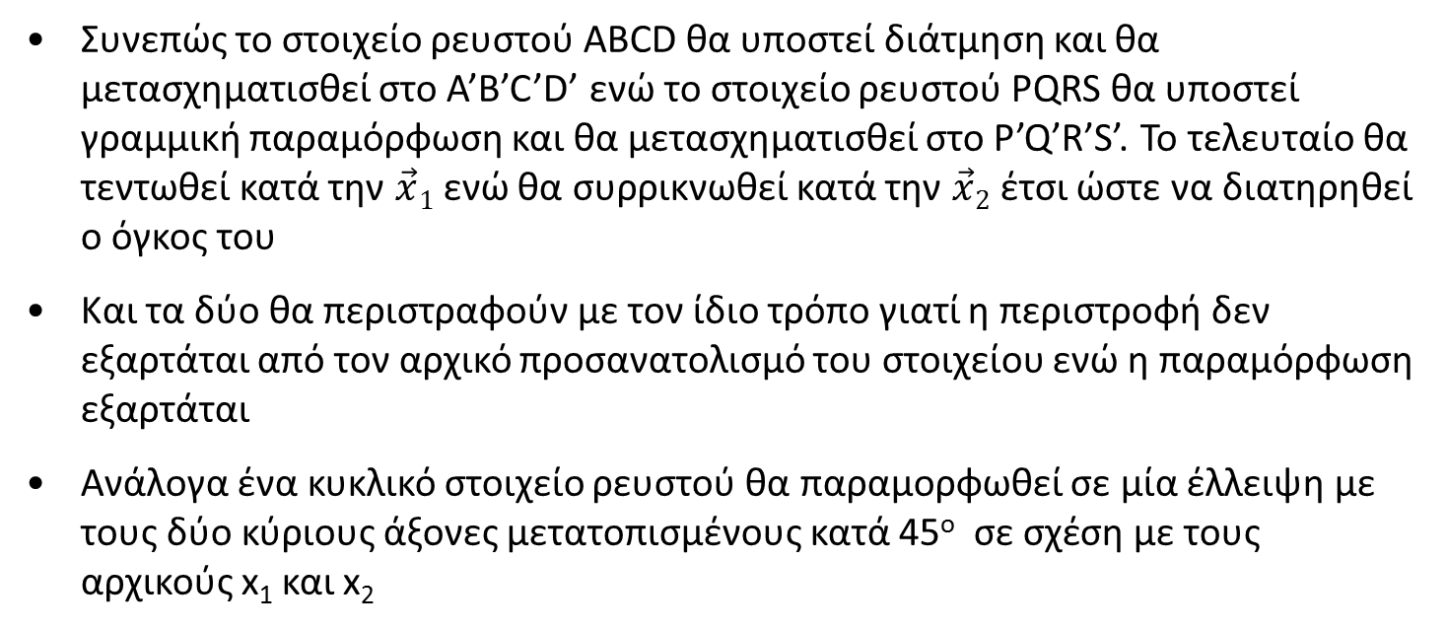
Συνεπώς το στοιχείο ρευστού ABCD θα υποστεί διάτμηση και θα μετασχηματισθεί στο A’B’C’D’ ενώ το στοιχείο ρευστού PQRS θα υποστεί γραμμική παραμόρφωση και θα μετασχηματισθεί στο P’Q’R’S’. Το τελευταίο θα τεντωθεί κατά την $\vec{x}1$ ενώ θα συρρικνωθεί κατά την $\vec{x}2$ έτσι ώστε να διατηρηθεί ο όγκος του
Και τα δύο θα περιστραφούν με τον ίδιο τρόπο γιατί η περιστροφή δεν εξαρτάται από τον αρχικό προσανατολισμό του στοιχείου ενώ η παραμόρφωση εξαρτάται
Ανάλογα ένα κυκλικό στοιχείο ρευστού θα παραμορφωθεί σε μία έλλειψη με τους δύο κύριους άξονες μετατοπισμένους κατά 45^{ο} σε σχέση με τους αρχικούς x₁ και x₂
Κινηματική
Σχήμα 28: Παραμόρφωση στοιχείου ρευστού

Slide 41
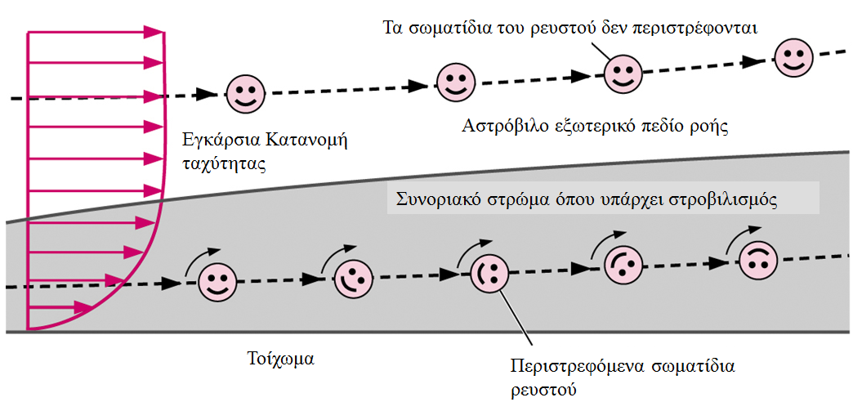
Στροβιλότητα:
Από το θεώρημα του Stokes η κυκλοφορία της ροής ισούται με το flux της στροβιλότητας διά μέσου της επιφάνειας που ορίζεται από την καμπύλη:
Όταν η στροβιλότητα της ροής είναι μηδέν τότε μηδενίζεται και η κυκλοφορία γύρω από οποιαδήποτε καμπύλη και η ταχύτητα γίνεται συνάρτηση μόνο της θέσης στο πεδίου ροής και μπορεί να βρεθεί μέσω της συνάρτησης δυναμικού φ,
Σχήμα 29: Σχηματική αναπαράσταση της στροβιλότητας στις διάφορες περιοχές του πεδίου ροής
Κινηματική

Slide 42
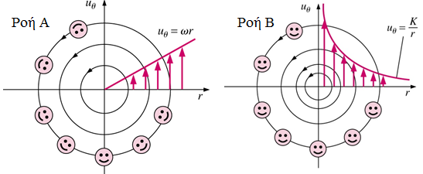
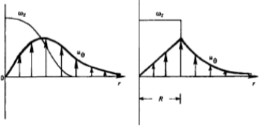
Ειδική περίπτωση: Ροές με κυκλικές ροϊκές γραμμές
(α)
(β)
Σχήμα 30: (α) Περιστροφή στερεού σώματος με σταθερή στροβιλότητα και (β) αστρόβιλη περιστροφή παντού εκτός από το κέντρο της δίνης όπου απειρίζεται
Για το σχήμα 30α ισχύει:
Για το σχήμα 30β ισχύει:
Σχήμα 31: Κατανομή ταχύτητας και στροβιλότητας σε μία: (α) πραγματική δίνη και (β) σε μία δίνη Rankine
(α)
(β)
Κινηματική

Slide 43
Τέλος Ενότητας

